Slide 1
Türkiye’de medyaokuryazarlığı eğitimi
ilköğretim medya okuryazarlığı dersinin amaçlarının ve etkinliklerinin değerlendirilmesi, Jale Balaban-Salı vd.

Slide 2
Hipodermik iğne
1930'lar ve 1940'ların başlarındaki bu çalışmalar Harold Lasswell'in ortaya attığı hipodermik iğne kuramına dayanmaktadır.
Bu kurama göre insanlar, medyanın sürekli olarak iletilerini enjekte ettiği savunmasız bireyler olarak görülüyordu.
ilköğretim medya okuryazarlığı dersinin amaçlarının ve etkinliklerinin değerlendirilmesi, Jale Balaban-Salı vd.

Slide 3
Daha sonraları…..
Kullanımlar ve doyumlar yaklaşımı bağlamında; kitle iletişim araçlarının insanlara ne yaptığı değil, bireylerin medyaya ne yaptığı, medyayı hangi amaçlar için kullandığı araştırılmaya çalışılmıştır.
İlk yılarda Medya okuryazarlığında vurgu: Çocukların ve gençlerin korunması
Son zamanlarda ise eleştirel, şüpheci ve sorgulayıcı yaklaşım
ilköğretim medya okuryazarlığı dersinin amaçlarının ve etkinliklerinin değerlendirilmesi, Jale Balaban-Salı vd.

Slide 4
RTÜK….
RTÜK, 81 ilden gelen 105 sosyal bilgiler öğretmenine 26-28 Haziran 2007 tarihlerinde medya okuryazarlığı konusunda eğitim vermiştir. Bu tarihlerde eğitim alan öğretmenlerin kendi illerindeki öğretmenleri eğitmesi amaçlanmıştır

Slide 5
Bazı araştırmalara göre…
MEDYA OKURYAZARLIĞI DERSİ KAZANIMLARININ GERÇEKLEŞME DÜZEYİNE İLİŞKİN ÖĞRENCİ VE OKUL YÖNETİCİLERİNİN GÖRÜŞLERİ
* Mehmet Nuri GÖMLEKSİZ** Burcu DUMAN

Slide 6
Öğrencilerden verı toplama
“İletişime Giriş: “İletişimin tanımını yapabilirim.”, “İletişimin öğelerini açıklayabilirim.”, “İletişim türlerine örnekler verebilirim.”. Kitle İletişimi: “Kitle iletişim araçlarını sınıflandırabilirim.”, “Kitle iletişim araçlarına örnekler verebilirim.”, “İletişim ile kitle iletişimi arasındaki benzerlik ve farklılıkları ayırt edebilirim.” Medya: “Medyanın yaşamımıza getirdiği katkıları yorumlayabilirim.”, “Medyanın bazen yanıltıcı olabileceğini fark edebilirim.”, “

Slide 7
Araştırma sonuçları, öğrencilerin kazanımları yüksek düzeyde gerçekleştirdiklerini göstermektedir.
Okul yöneticileri ise medya okuryazarlığı dersini gerekli bulmakla birlikte, uygulamada öğretmen, araç gereç yetersizliği gibi bazı sıkıntıların olduğunu ifade etmişlerdir.

Slide 8
Okul yöneticisi
Bunun dışında seçmeli derslerde, öğretmenlerin, kendi derslerini işlediklerini de biliyoruz. Örneğin, tarım dersinde, fen ve teknoloji dersi; medya okuryazarlığı dersinde sosyal bilgilerin işlenmesi gibi… Seçmeli dersler konusunda öğretmenlerin yetersiz olduğunu düşünüyorum. Gerekli donanıma sahip değiller..”.

Slide 9
İLKÖĞRETİM II. KADEME ÖĞRENCİLERİNİN MEDYA OKURYAZARLIĞI DERSİ ETKİNLİKLERİNE YÖNELİK TUTUMLARI
Gürbüz OCAK
Ramazan YILDIRIM

Slide 10
Öğrencilerin tutumları arasında
(1) Medya okuryazarlığı dersi etkinliklerini sevme ve hoşlanmaya yönelik ifadelerde okul değişkeni açısından negatif, babalarının eğitimi değişkeni açısından pozitif yönde;
(2) Medya okuryazarlığı dersi etkinliklerine katılımda isteksizliğe yönelik ifadelerde cinsiyet, okul, sınıf ve babalarının eğitimi değişkenleri açısından pozitif yönde;

Slide 11
Medya okuryazarlığı modelleri

Slide 12
James Potter’ın Bilişsel Medya Okuryazarlığı Modeli
(1) İkna ve Propaganda Tekniklerini Çözümleme,
(2) İddia ve Argümanları Değerlendirme,
(3) Karşılaştırma Yapma ve
(4) Güvenirliği ve Doğruluğu Sorgulama

Slide 13
İddia ve Argümanları Değerlendirme
Metinde sunulan iddia ve argümanların, ulaşılan sonuçla ilişkisini incelemeyi esas almaktadır. Yani medya iletisinde öne sürülen iddiaların ne derece delillendirilmiş olduğunun sorgulanması söz konusudur.

Slide 14
Karşılaştırma Yapma
“aynı habere, olaya, duruma ilişkin farklı medya iletilerini ve araçlarını karşılaştırma” stratejisiyle paralellik gösterdiği düşünülmektedir.

Slide 15
“Bilgi ve Görüşleri Ayırt Etme”
Sunulan enformasyon; bilgi midir yoksa (şahsi-kurumsal vb) görüşmüdür?

Slide 16
Rick Shepherd’in --Eleştirel Medya Eğitimi Modeli mükemmel medyaokuryazarlığı müfredatı modelı

Slide 17
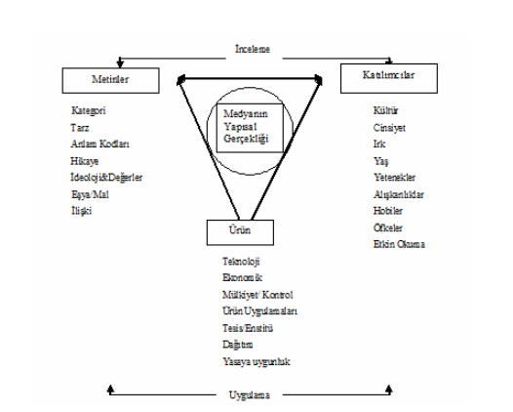

Slide 18
Francis davis’ın modeli

Slide 20
Medya mesajı Analiz Tekniklerinden 5n1k

